Slide 1
Introducción a Python
Tutoras:
Karla Ballestero
Fernanda Murillo

Slide 2
¿Qué es un algoritmo?
Es una receta práctica para resolver un problema. Este consiste en una secuencia de pasos orientada al logro de un objetivo.​
Debe ser preciso e indicar el orden en que se realiza cada paso.​
Secuencia finita de operaciones, se debe de obtener el mismo resultado cada vez que se realice.​
Debe finalizar en algún momento.

Slide 3
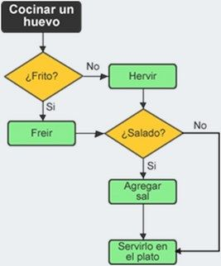
Diagrama de flujo
Es una herramienta para poder entender correctamente las diferentes fases de cualquier proceso y su funcionamiento

Slide 4
PROGRAMA.
Datos
Instrucciones
Programas
Código
Intérprete
Salida
Notes:
PROGRAMA: Secuencia de instrucciones escritas para realizar una tarea especifica en una computadora.

Slide 5
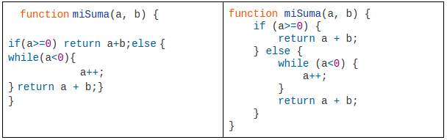
Identación
Se utiliza para mejorar la legibilidad del código fuente por parte de los programadores

Slide 6
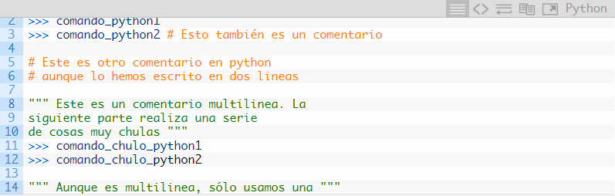
Comentarios
Sucede en otros lenguajes de programación, sirven para explicar a las personas que puedan leer el programa en el futuro, qué es lo que hace el programa, así como explicar algunas partes del código. Estos comentarios son ignorados por las computadoras cuando ejecutan el código.
EXISTEN DOS TIPOS:

Slide 7
LENGUAJE DE PROGRAMACIÓN
COMPILADORES:
Es un programa o herramienta cuya función es compilar, es decir lo traduce a un lenguaje compresible para las computadoras.

Slide 8
LENGUAJE DE PROGRAMACIÓN
INTERPRETES:
Es un programa informático capaz de analizar y ejecutar otros programas, escritos en un lenguaje de alto nivel

Slide 9
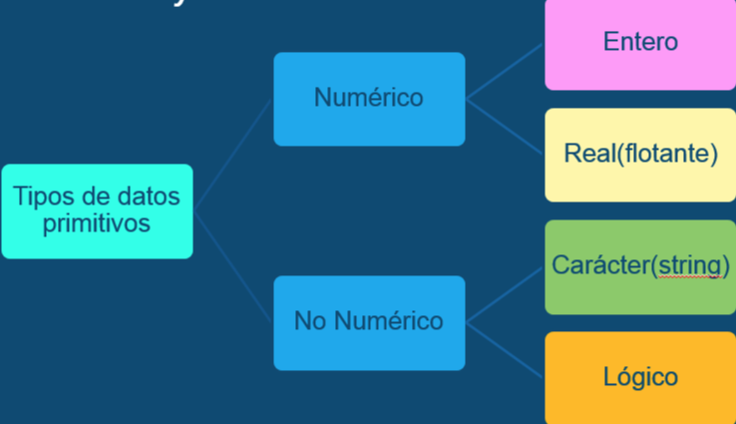
Tipos de datos y valores
Un datos puede ser un número, una letra o una cantidad.​
Los valores tienen diferentes tipos:​

Slide 10
Un datos puede ser un número, una letra o una cantidad.​
Los valores tienen diferentes tipos:​
2 es tipo entero​
“Hola mundo” es un string (cadena de caracteres)​

Slide 11
constante
En programación, una constante es un valor que no puede ser alterado/modificado durante la ejecución de un programa, únicamente puede ser leído.
Por ejemplo:
El valor de PI = 3,1416

Slide 12
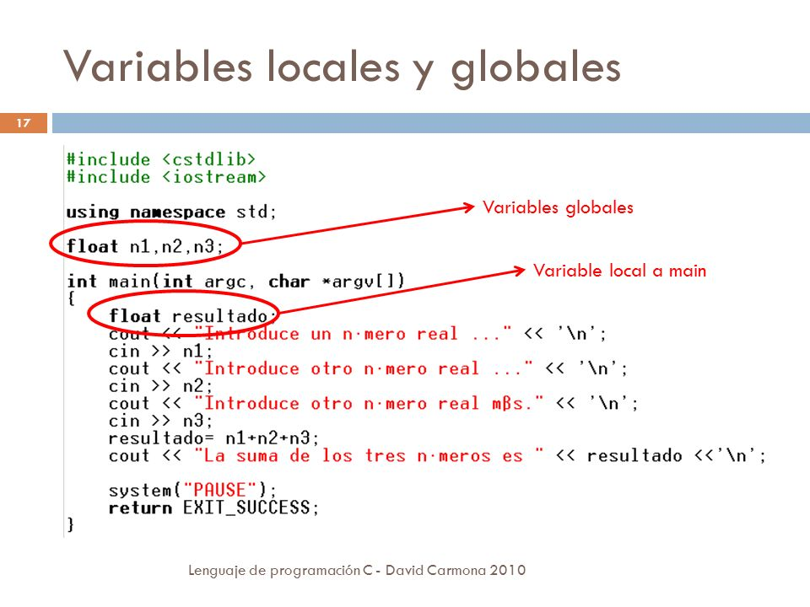
Variable local: es aquella que sólo es utilizable dentro del código de la función.
Variable global: es aquella cuyo ámbito es todo el programa, incluso dentro de una función.

Slide 13
Asignar un valor a una variable
Para crear una variable se escribe una igualdad con el nombre de la variable a la izquierda y el valor que se quiere asignar a la derecha.
Para nombrar una variable tiene que haber una relación entre el nombre y el dato guardado en la variable, haciendo más sencillo entender qué representa una variable al leer una porción de código
EJEMPLO:
Permite crear variables y asignarles valores​
>>nombre= “Karla”​
>>print(nombre)

Slide 14
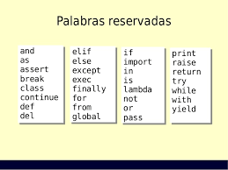
PALABRAS RESERVADAS
Estas definen las reglas y estructura del lenguaje. ​
Algunas palabras clave en Python.

Slide 15


Instruciones (Print, input)
print ()​
Permite visualizar el contenido de objetos en pantalla.​
input()​
Permite que el usuario digite un valor y lo guarde en una variable.​

